Slide 2
Metodický a supervizní seminář II.
Odborná praxe informativní II.

Slide 3
VYUČUJÍCÍ
Anna JURÁČKOVÁ – koordinátorka praxí 1. ročníku, učitel skupiny A
jurackova@jabok.cz
Tereza NAJBRTOVÁ – učitelka skupiny B
najbrtova@jabok.cz
Marie ORTOVÁ – učitelka skupiny C
ortova@jabok.cz
David URBAN - učitel skupiny D
urban@jabok.cz

Slide 4
SOUVISEJÍCÍ PŘEDMĚTY
Metodický a supervizní seminář k praxi II.
Odborná praxe informativní II.
KOREKVIZITA
Pro oba zápočty je nutné splnit podmínky obou předmětů.
Odborná praxe prázdninová I.

Slide 5
PROČ METODICKÉ SEMINÁŘE
PŘED - připravují na praxi
PO - reflektují praxi
FORMA
Na začátku semestru pro celý ročník
Následně v malých skupinách
Na konci ročníku studentská konference

Slide 6
REFLEXE, SEBEREFLEXE
Obrácení zpět, obrácení k sobě (lat. reflexio)
Zastavení se a obrácení pozornosti na určitý úsek zkušenosti. Podstatné je být otevřený, motivovaný k novému pohledu, ke změně – zkušenost pak může být nazírána nově a mohou se měnit přístupy – učíme se, posouváme se …
Co pomáhá: osobnostní dispozice, bezpečí, zkušenost z užitku, prostor pro reflexi, skupina, podpora ze strany organizace
Sebereflexe – uvědomované vnímání sebe sama. Cílem je nejen popsat pocity, ale i důvody, proč je mám.

Slide 7
POVINNÁ ÚČAST NA SEMINÁŘI
povolena 1 absence
2 absence - účast na náhradním semináři
3 a více absence - bez zápočtu

Slide 8
TERMÍNY PRAXÍ 2022
13.2. – 17.2. PRAXE II.
13.3. – 17.3. PRAXE III.
17.4. – 21.4. PRAXE IV.
Týden před a týden po je vždy seminář k praxi.
22.5.2023 (9:00 - 12:00) STUDENTSKÁ KONFERENCE v aule (povinná účast)

Slide 9
TEMATICKÉ ZAMĚŘENÍ PRAXÍ
PRAXE V PEDAGOGICKÉ OBLASTI:
MŠ, ZŠ a SŠ s integrací (1-2 praxe)
NZDM, SaSM + ČAS (1-2 praxe)
Dětské domovy (3-4 praxe)
Diagnostické ústavy, výchovné ústavy, dětské domovy se školou (3-4 praxe)
Student si splní praxi na každém typu zařízení 1x.

Slide 10
VÝBĚR PRAXE
Praxe se vybírá z tzv. „ROZPISU“, který je zveřejněn v ISu.
Rozpis se otevírá v určitém časovém období (informuje koordinátorka).
Před otevřením rozpisu je dobré si prostudovat karty zařízení a připravit si několik variant.

Slide 11
PRAXE KROK ZA KROKEM
Výběr z ROZPISU (info na kartě zařízení a webu organizace)
Vypracování INDIVIDUÁLNÍHO PLÁNU PRAXE
METODICKÝ SEMINÁŘ PŘED PRAXÍ (individuální plán praxe)
PRAXE nejpozději 1. den – domluvit průběh praxe na základě IPP, odevzdat hodnotící formulář
5. den – Vyzvednout “Hodnocení praxe” – razítko + podpis
METODICKÝ SEMINÁŘ PO PRAXI - reflexe, sebereflexe
ODEVZDAT TŘI DOKUMENTY - ZPRÁVU Z PRAXE, IPP s podpisy (3x), hodnocení dle domluvy s učitelem
VLOŽIT DO PORTFOLIA

Slide 12
DOKUMENTY
Individuální plán praxe (IPP)
Zpráva z praxe
Hodnocení z praxe

Slide 13
ŽÁDOSTI
Žádost o smlouvu na praxi
v případě, že není v rozpisu a/nebo s organizací nemá škola smlouvu
Žádost o příspěvek na praxi (jízdné, nocležné, poplatek za praxe)
K dispozici v ISu v dokumentech Katedry odborných praxí:
https://is.jabok.cz/auth/do/jabok/1108878/OPS/FormOPS/

Slide 14
KDYŽ ONEMOCNÍM
Jsem 3 dny a více na praxi - je možné zbylé hodiny odpracovat v náhradním termínu
Jsem 2 dny a méně na praxi - je třeba opakovat celou praxi
Ihned kontaktovat koordinátora na pracovišti i ve škole
KOMUNIKOVAT !!!!

Slide 15
PODMÍNKY ZÁPOČTU
DOCHÁZKA na metodické semináře
Vypracované, doplněné, schválené dokumenty
Vedené PORTFOLIO s dokumenty (předkládá se učiteli dle domluvy)

Slide 16
PRÁZDNINOVÁ PRAXE
60 hodin v průběhu letních prázdnin během 14dní
  Možno plnit i v zahraničí (doporučujeme)
Během letního semestru:
  Výběr praxe + konzultace s vedoucím skupiny + smlouva na praxi (na základě žádosti)
  Tvorba IPP (IPP musí být schváleno nejpozději před začátkem prázdnin nebo dle domluvy)
  Dokumenty k praxi musí být odevzdané v průběhu zimního semestru následujícího šk. roku (zápočet v ZS)

Slide 17
STUDENTSKÁ KONFERENCE
CÍLE
  Propojit teorii se zkušenostmi z praxí
  Shrnout a prezentovat poznatky a zkušenosti
  Zažít
organizaci větší akce
skupinovou spolupráci
prezentaci odborných informací a vlastních názorů

Slide 18
STUDENTSKÁ KONFERENCE
KAŽDÁ SKUPINA
  zformuluje CÍL a OSNOVU svého příspěvku - definitivní podoba do 31. března
VŠE BUDE KONZULTOVAT se učitelem své seminární skupiny nebo se sociálními pedagogy (M.Pařízek, M.Kaplánek, P.Kuchař)

Slide 19
STUDENTSKÁ KONFERENCE
HLAVNÍ TÉMA: Význam autorit v prostředí, kde se vzdělává a vychovává
TÉMATA SKUPIN
1) Rozdíly mezi formální a neformální autoritou – jejich vývoj, význam a hranice, možnosti pro vztah a jeho posilování
2) Použití odměny a trestu autoritou k dosažení výchovně-vzdělávacího cíle (podpůrné a represivní výchovné prostředky a jejich vliv)
3) Síla osobnosti pedagoga - silné stránky, význam a rizika moci
4) Vliv autority na klima v dětských kolektivech - dynamika, rozložení pozic, role (dětskými kolektivy myslíme rodinné skupiny v dětských domovech, v jiné ústavní péči, kam jdou studenti teď na praxi, skupiny v NZDM a oratořích

Slide 20
STUDENTSKÁ KONFERENCE
Pro každou seminární skupinu bude vylosován jeden úkol:
1. Celková organizace konference (koordinátoři)
- hlídání termínů, komunikace s ostatními skupinami,
2. Propagace před/po konferencí (PR)
- web, sociální sítě, plakáty, zvací emaily, tisková zpráva, foto a video
3. Organizace občerstvení - komunikace s Rozkou B., rozdělení úkolů (gastro)
4. Moderování konferenčního dne, příprava prostor a techniky (moderátoři)

Slide 21
STUDENTSKÁ KONFERENCE
Do 28. února: skupina rozvrhne/konkretizuje TÉMA svého příspěvku a určí 2 zástupce, kteří budou komunikovat za skupinu a zašle jejich jména a téma organizační skupině a učitelům své seminární skupiny.
Do 31. března: skupina zkonzultuje CÍL a OSNOVU příspěvku s pedagogy a zašle je organizační skupině a učiteli své skupiny.
Do 30. dubna: skupina PR začne s propagací (emailové pozvánky, plakáty, www stránky, facebook, …). Informace o příspěvcích získá od organizační skupiny.
Do 15. května: Skupiny sdělí „zvláštní“ požadavky na prostor a technické zabezpečení moderátorům.

Slide 22
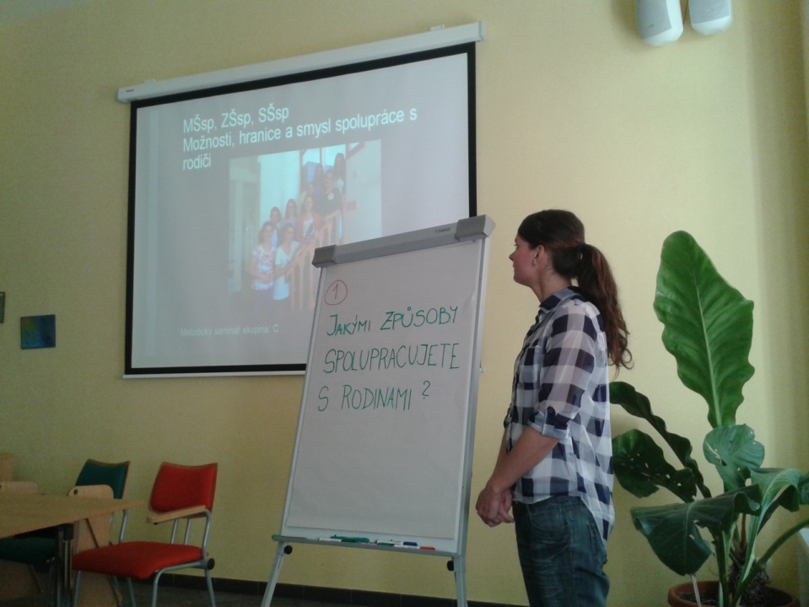
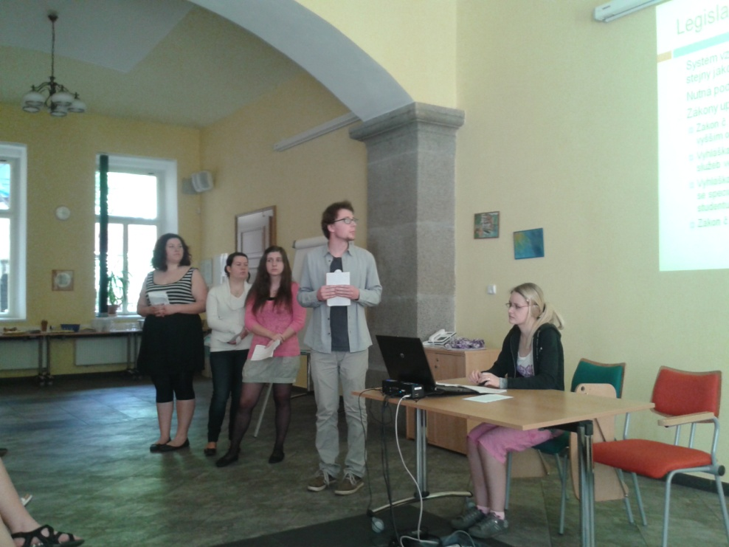
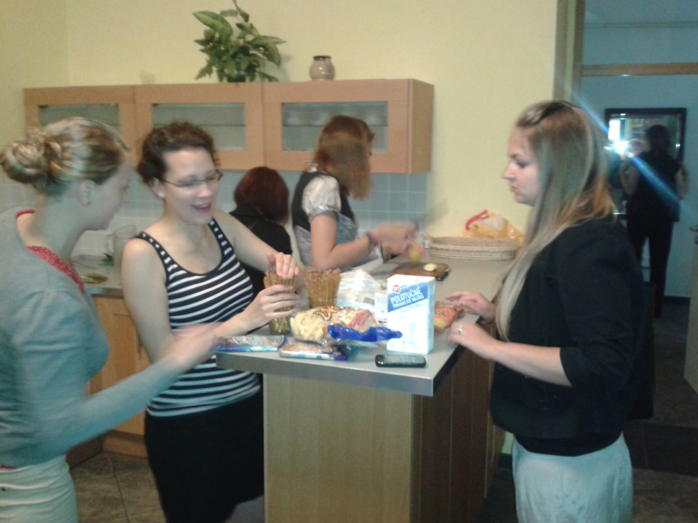

Slide 23
DĚKUJI ZA POZORNOST

